Slide 1
會議記錄

Slide 2
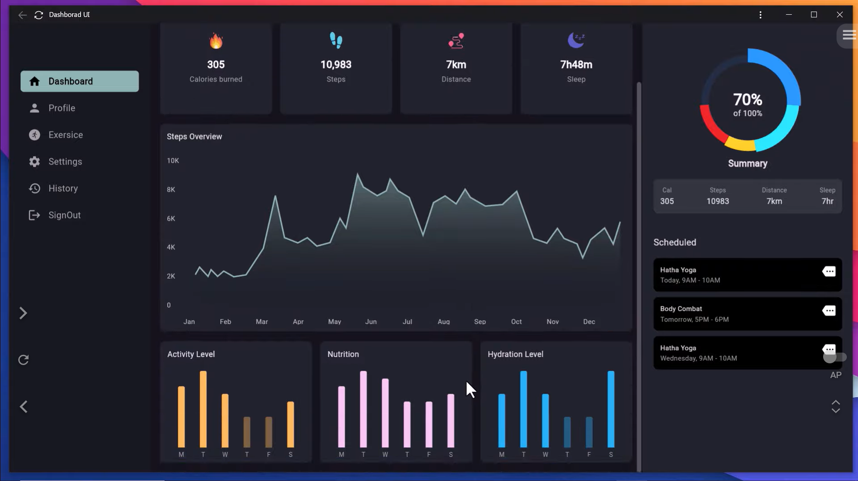
預計使用模板
Building a Responsive Dashboard UI App with Flutter | Step-by-Step Tutorial
https://www.youtube.com/watch?v=fVZqxpNdD6c

Slide 3
徐
王
資料庫
後端
腦齡模型
研究資料庫優缺點
MySQL
Mango DB
NoSQL
後端框架研究
醫生前端
使用者前端
顏
學習Flutter
歷史 腦齡數據
歷史 MRI 及關鍵腦區
阿茲海默風險
編輯預防指南
上傳 MRI 影像
編輯 歷史數據(手動修改阿茲海默風險)
歷史 腦齡數據
歷史 MRI 及關鍵腦區
阿茲海默風險
預防指南
nii
jpg
開會時間：週四早上(EL308) 或 週四晚上(冠智家)

Slide 4
資料庫
後端
腦齡模型
醫生前端
使用者前端
nii
jpg
jpg
jpg

Slide 5
下次開會 3/6
徐：資料庫優缺點 PPT
王：JAVA後端框架 PPT
顏：Flutter安裝教學、跑起來模板

Slide 6
會議記錄 3/6
徐：介紹資料庫、決定使用MySQL
王：研究FastAPI
顏：Flutter安裝教學、前端設計圖、前端模板說明

Slide 7
下次開會 3/13
顏：前端初稿、設計完成所有界面
徐：Git操作整理(複製、拉入本地、推上雲端、分支…)、FastAPI學習
王：FastAPI學習(完)
會議進度：建立GitHub repo、API設計、進度規劃

Slide 8
會議記錄 3/13
徐：github 建立與教學
王：研究FastAPI
顏：API設計完成、總進度規劃
重要事項：
命名定案Trajectory
開會時間更改為 星期五下午 或 星期六早上

Slide 9
下次開會 3/21
顏：切板完成、頁面串接完成
徐：學習FastAPI、圖片傳遞研究
王：圖片相關以外所有API
會議內容：進度回報

Slide 10
會議記錄 3/21
顏：前端切版、串接完成
徐：nii傳遞技術研究報告
王：後端API報告(圖片相關以外)
共同事項：設計Member、Manager、Record類別、與老師開會內容、專題本問題
重要事項：改用MongoDB、圖片存在後端本地
API待完成：
醫生成員數量增減
登出signout

Slide 11
跟指導老師開會內容
產品介紹 (三頁)
前端介面
目前進度(進度規劃表)
專題本問題：問有什麼比較好的解決方案?
可不可以算另外一個小專題 (各自的專題提到簡短產品說明)
能否整合實驗室阿茲海默模型成果？
佳作：老師 50% 學生們 50%
前三名：老師 60% 學生們 40%
其他實驗室有承襲學長姐作品，如何處理作者問題？

Slide 12
歸屬問題
這個系統專題本怎麼放？
UI 輸入nii 輸出 腦齡
獎金方案：
顏 1/3、王 1/3、徐 1/3
顏 40%、王 30%、徐 30%

Slide 13
下次開會 3/28
顏：整理數據ppt (實驗結果)
徐：產品介紹 (2-3word, 三張示意圖)
理念對智慧醫院的展望
使用情境(醫生上傳病患資料、病患照MRI、病患查看自己的資料)
系統運作
王：API全部、API表
會議內容：進度回報

Slide 14
會議記錄 3/28
顏：實驗數據PPT(缺分析討論)
徐：產品介紹、nii傳遞與前端顯示研究
王：API初版完成
重要事項：上傳介面重新設計
API
需要新增：
manager/RecordsList (輸入：manager token, memberID)
需要修改：
醫師與病人的profile image path
前端
上傳影像頁面：新增按鈕(建立紀錄->AI計算->儲存)

Slide 15
下次開會 4/4
顏：完成上傳介面按鈕、整合後端(登入、新增成員、顯示個人檔案、成員名單、顯示紀錄)
徐：報名表初步填寫(自評表、研發成果資料表)
https://www.gpmcorp.com.tw/Ai_creation_award.php
王：上傳影像紀錄相關功能(整合徐的成果)、新增成員上傳照片功能、傳2D切片到前端、腦齡與失智症模型接口
API
需要新增：
manager/RecordsList (輸入：manager token, memberID)
需要修改：
醫師與病人的profile image path
前端
上傳影像頁面：新增按鈕(建立紀錄->AI計算->儲存)

Slide 16
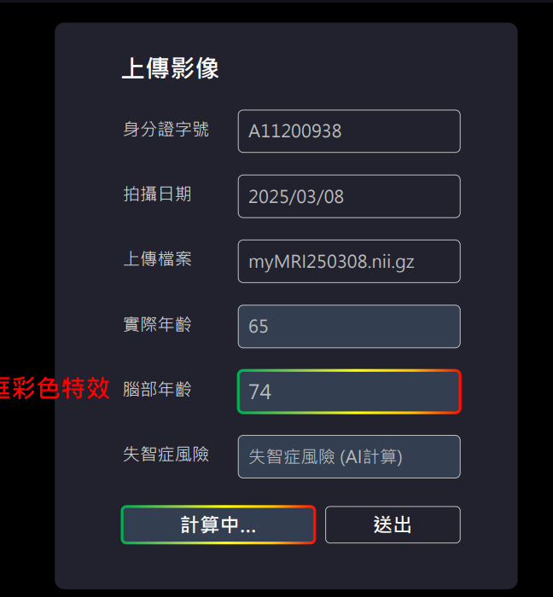
建立紀錄 /upload/Record
AI計算 /ai
儲存 /upload/Restore
YYYY/MM/DD
在建立紀錄時計算
AI計算
AI計算
建立紀錄 → AI計算 → 儲存(2D切片)

Slide 17
Member
ID
Profile image path
Name
password
Brithday
Sex
Number of records
Risk Score *
Record List = <Record>[]
Manager
ID
Profile image path
Department
Password
Name
NumMember
Member list = <String> [] //Member id
Record
Brain age
Actual age
Date
Image path

Slide 18
會議記錄4/4
徐：報名表初步填寫(自評表、研發成果資料表) 完成
顏：腦齡模型pipline、登入、讀取個人資料、成員列表、新增成員、上傳頁面更新
王：新增成員(含圖片)、新增管理員(含圖片)、上傳紀錄(含nii)、調用管理員個人檔案(含圖片)、調用成員個人檔案(含圖片)
後端未完成：調用紀錄(傳送2D切片)
重要事項：後端圖片改存相對路徑
待討論：作品名稱

Slide 19
下次開會4/11
顏：串接含圖片個人檔案、成員建立預覽、上傳紀錄預覽成員資料、審閱”自評表、研發成果資料表”、GradCAM[v]
王：圖片改成相對路徑、完成所有API (剩下AI、切片)
徐：介紹影片劇本(2~3分鐘)

Slide 20
影片發想
盡量有趣：開始老年癡呆跳針
拍攝MRI
資訊處上傳影像
病人看自己的診斷紀錄
醫生查詢病人

Slide 21
會議記錄4/11
顏：前端圖片相關功能
王：圖片改成相對路徑、AI的API(50%)
徐：介紹影片劇本(2~3分鐘)、切片DEBUG、阿茲海默模型(80%)

Slide 22
下次開會4/18
顏：上傳紀錄(建檔、AI計算、儲存)、顯示腦齡圖表
王：API 100% (建檔、AI計算、儲存)
徐：阿茲海默模型串接、切片功能(改使用sitk)、Grad-CAM(週五當場做)

Slide 23
會議記錄
顏：上傳紀錄(建檔、AI計算)串接完成
王：API 100% (建檔、AI計算、儲存)、重構
徐：阿茲海默模型串接、切片功能(改使用sitk)、Grad-CAM(週五當場做)

Slide 24
下次會議4/25
顏：儲存功能(切片)、顯示影像紀錄功能、腦齡作圖、失智症顯示
王：Grad-CAM(後端功能串接)、開始寫資料
徐：Grad-CAM、影片劇本、分鏡構思、找樣本
函數
輸入：前處理後nii路徑、GradCAM nii路徑、疊合切片路徑
內容：調整spacing、前處理後nii切片、 GradCAM nii切片…
輸出：成功/失敗

Slide 25
會議記錄 4/25
顏：前端完成
王：開始寫資料
徐：Grad-CAM完成、影片劇本、分鏡構思、找樣本
顏：工程師、徐：病患、王：醫生
徐：小孩樣本、老人樣本(每歲各3)
4/28 16:30拍攝影片素材：演戲畫面、新增成員、上傳紀錄、瀏覽拍攝紀錄(關鍵腦區)、DEMO小孩、DEMO老人

Slide 26
下次開會 5/1
顏：假日完成部署
王：假日完成初版
徐：找樣本、模型動畫、拍影片

Slide 27
實際DEMO畫面
管理員註冊、管理員登入、成員列表、新增成員、上傳紀錄(建檔、AI計算、儲存)
成員登入、腦部分析介面(腦齡、失智症風險)、調閱以往紀錄
病患1 (50,55,65,70,75) [完整過程]
病患2 (10,15,20,25,30) [只看結果]

Slide 28
週次 | 日期 | 前端 | 後端 | 文件 | 整合
第一週 | 3/13(四) – 3/20(四) | 切版 (6頁) 完成 初步串接 完成 | 學FastAPI、圖片傳遞研究 API[圖片相關以外]
第二週 | 3/21(五) – 3/27(四) |  | API[圖片相關] | 功能情境說明word | 實驗數據整理PPT
第三週 | 3/28(五) – 4/3(四) |  | API[後端與模型串接] | 自評表 研發成果資料表 | 登入 新增成員
 | 4/4(五) – 4/10(四) | 段考準備 | API 70% | 介紹影片劇本 | 前後端整合
 | 4/11(五) – 4/17(四) | 段考週 | API全部完成(必須) Ai模型串接 | 實際DEMO內容 | 前後端整合
第四週 | 4/18(五) – 4/24(四) |  |  | 作品構想書 劇本 | 前後端整合(GradCAM)
第五週 | 4/25(五) – 5/1(四) |  |  | 4/28拍攝 4/29拍完影片
第六週 | 5/2(五) – 5/8(四) |  |  | 5/4影片完成
 | 5/9(五) – 5/12(一) | 5/12(一)報名截止
顏少于、王冠智、徐睿淳

